Slide 1
네트워크이슈3 총정리
2024.10.03

Slide 2
총정리하는 목적
일부 학생들의 네트워크에 대한 이해부족
중간고사 대비
지식습득으로 자발적인 응용 및 문제해결능력 배양

Slide 3
Virtualbox를 설치하는 목적
실습에 사용되는 서버가 필요함
클라우드 서버 및 외부 서버 사용에 비용 발생으로 불가
스스로 서버 설치 운영 지식 습득
왜, ubuntu를 선택하여 설치?
Debian 계열로 readhat계열과는 명령어가 달라 사용에서 불편함이 있으나, 무료로 사용할수 있고, 안정되고 대중적으로 많이 사용되기때문
이전에 많이 사용되었던, redhat계열의 centos는 유료로 전환
왜, ubuntu에서 desktop과 server버전을 구분되어 있고, 실습에서는 특정하지 않고, 개인별로 알아서 설치하도록 했나?
Desktop버전은 윈도우처럼 개인이 사용하기 위한 다양한 기능들이 포함되어 있다. 반면, server버전은 serve용도로 최적화된 버전
어떤 버전을 설치하던, 필요한 모듈은 재설치하여, 동일한 형태로 구성할수 있고, 학생들이 이를 이해하고 배우기 위한 기회로 활용하기 위해서다.

Slide 4
문제점
실습실에서, 가상VM(리눅스)과 PC(윈도우)와의 통신이 안된다.
리눅스와 PC간에 통신이 되지 않아, 서버와 클라이언트로 연결해서 사용하는 실습을 할 수 없다.
VM(ubuntu)
윈도우
(공인IP:210.x.x.x/24)

Slide 5
설정하려는 범위
윈도우
인터넷
리눅스
 | 내부통신 (윈도우←→리눅스) | 외부통신 (인터넷)
윈도우 | 필수 | 필수
리눅스 | 필수 | 필수 (다운로드설치때문에)

Slide 6
상태파악1(기존설정)
PC
(윈도우)
인터넷
(외부)
PC
(윈도우)
스위치
(L2, CISCO)
게이트웨이
(210.99.86.3)
PC
(윈도우)
DNS
(211.x.x.x)
PC
(윈도우)
(공인IP:210.99.86.x/24)

Slide 7
기본지식-동일네트워크의 의미
통신가능
201.99.86.x
201.99.86.y
통신불가능
201.99.86.x
192.168.100.y

Slide 8
기본지식-동일네트워크 구분방법
IP 구조
192
168
100
10
Bit-AND
Subnet mask
255
255
255
0
단축표현: 192.168.100.0/24
(8비트x3바이트)
<네트워트번호>
192
168
100
0
<호스트번호>
10
Subnet mask결정하는 방법
호스트 개수가 254개 이하일때 → C 클라스로 설정(255.255.255.0)
호스트갯수가 255x255-2 이하일때 → B 클라스로 설정 (255.255.0.0)
호스트갯수가 255x255x255-2이하일때 → A클라스로 설정(255.0.0.0)

Slide 9
기본지식-다른네트워크와의 통신방법
201.99.86.x2
스위치/허브
192.168.100.y2
201.99.86.x
192.168.100.y
게이트웨이
(라우터)
if0: 201.99.86.z
if1: 192.168.100.z
<라우팅테이블>
192.168.100.0/24 → if1
201.99.86.0/24 → if0

Slide 10

기본지식-“default gateway”란
인터넷
if0: 192.168.100.y
201.99.86.x
게이트웨이
(라우터)
게이트웨이
(라우터)
if0: 201.99.86.z
if1: 192.168.100.z

Slide 11
기본지식-공인IP와 사설IP
공인 IP
외부와 통신가능
공인기관(KRNIC)에서 신청해서 받아야 함.
IP 개수가 한정되어, 받기가 쉽지 않음, 이를 극복하기 위해, NAT기술과 IP6가 나옴(기존 4자리방식은 IP4라고 함)
사설 IP
외부와 통신 불가능
맘대로 설정해서 사용하면 됨
내부 네트워크에서 설정하고, 외부 연결시에는 NAT(공인IP)를 이용해서 사용

Slide 12
시도1) – 동일네트워트-공인IP이용
VM(ubuntu)
210.99.86.x+100
윈도우
(공인IP:210.99.86.x/24)
일부 PC에서 충돌현상 발생

Slide 13
시도2) – 공유기(NAT)사용-사설IP이용
(공인IP:210.99.86.x/24)
201.99.86.3/24
192.168.100.x+50(사설)
게이트웨이
인터넷
윈도우
WAN: 201.99.86.107/24
리눅스
공유기
192.168.100.x+100/24(사설)
LAN: 192.168.100.1/24(사설)
공유기를 라우터처럼
사용이 불가한 이유 →
WAN(공인IP)를 통해,
LAN(사설IP)으로 통신이 불가
단점 : 윈도우에서 192.168.100.x+50을 추가

Slide 14
시도3) – 라우터사용-사설IP이용
본 방법이 이상적이나,
라우터를 구하지 못해
시도를 못했으나,
시도2(공유기)와 비교하여
장단점 이해
게이트웨이:
210.99.86.3→210.99.86.107
(공인IP:210.99.86.x/24)
201.99.86.3/24
게이트웨이
인터넷
윈도우
if0 : 201.99.86.107/24
리눅스
라우터
192.168.100.x+100/24(사설)
if1 : 192.168.100.1/24(사설)
<라우팅테이블>
192.168.100.0/24 → if1
0.0.0.0/24 → if0
단점 : 윈도우에서 기존 게이트웨이를 변경

Slide 15
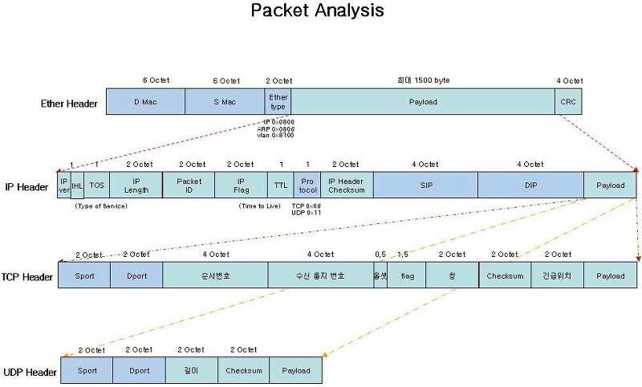






L2:
MAC통신
(이더넷,LAN)
L3:
IP통신
L4:
Port통신
TCP : connection-oriented, http등
UDP: connectionless, 동영상등

Slide 16
참고-VM에서 NAT와 “어댑터브리지”의 차이
WAN: 201.99.86.3/24
LAN: 192.168.100.1/24(사설)
장치
NAT
LAN: 192.168.100.1/24(사설)
192.168.100.x/24
192.168.100.x/24

